Slide 1
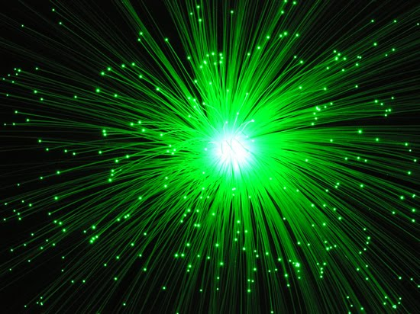
MEDIOS DE COMUNICACIÓN
KATHERINE FRANCO FARIA
JENIFFER SERNA JARAMILLO
ONCE DOS
León Ángel Pérez López
INSTITUCION EDUCATIVA ANTONIO DERKA
SANTO DOMINGO
MEDELLIN
2014

Slide 2

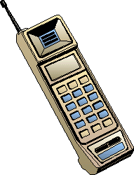
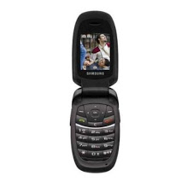
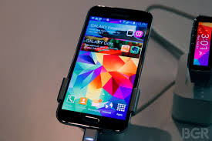
EL TELÉFONO
La importancia del teléfono es para estar comunicando a grandes distancias, es más fácil hablar por teléfono que mandar una carta en pocas palabras acorta las distancias entre una persona y otra.
es parte vital de la vida cotidiana del humano en estos días en cualquier de sus modalidades mandar y recibir un mensaje en el mayor tiempo posible.

Slide 3
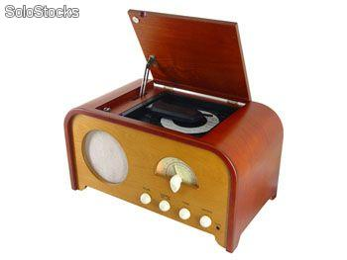
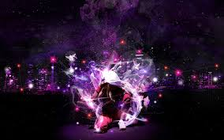
LA RADIO
Importancia de la radio como medio de difusión, se concentra principalmente en la naturaleza de lo que ésta representa como medio en si, ya que, posee, una calidad intima de tu a tu, que la mayoría de los otros medios no tienen.
Uno de los factores más importantes de la radio es que su costo de producción es menos elevado que el de los otros medios, estas características, a su vez, nos permiten utilizar diversos elementos creativos como voces, música y anunciadores en los comerciales.
Es un medio masivo y fue unos de los primeros inventos realizados por el hombre que se puede ejecutar desde cualquier parte del mundo y es un medio muy fácil.

Slide 4
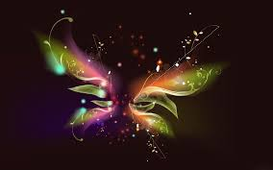
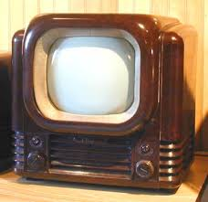
TELEVISIÓN
La televisión es uno de los medios de comunicación más importantes que ha existido y esto es así debido a que gracias a su gratuidad como también a su fácil acceso permite que millones de personas de todo el mundo puedan recurrir a él inmediata y fácilmente. La televisión es en muchos casos criticada por considerarse que ha reemplazado el interés de las personas por otras formas de comunicación que pueden requerir más tiempo, que pueden parecer más aburridas o más lentas, etc. Sin embargo, la televisión permanece aún hoy en día (con el gran desarrollo de internet) como un medio de comunicación mundialmente accesible y cuya importancia radica en el hecho de que permite conocer noticias, entretiene y utiliza lenguajes accesibles para miles de personas en todas partes.

Slide 5


PERIÓDICO
El periódico es uno de los medios masivos de comunicación más importante de la actualidad, especialmente en los últimos años que, con la asimilación de los soportes tecnointelógicos de internet ha sabido cosechar aún más seguidores. El periódico obtiene su nombre justamente de su característica principal: el hecho de que es publicado en períodos regulares de tiempo. Lo más común para un periódico en la actualidad es ser publicado de manera diaria, es decir día a día con nueva información. Sin embargo, algunos periódicos más especializados o de áreas profesionales pueden ser publicados de manera quincenal o mensual, también dependiendo de las necesidades del público o del tipo de información que se publique.
Te informa de las noticias diarias procedentes de todo el mundo, museos o exposiciones para visitar, opiniones de grandes escritores y periodistas. Y así se potencia la faceta de lector de muchos que es lo único que leen.

Slide 6
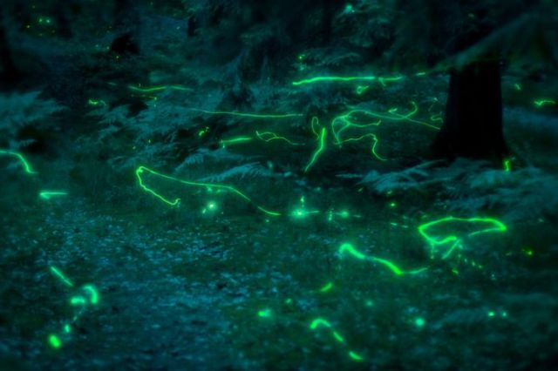
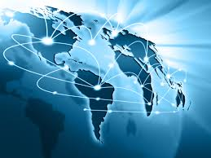
INTERNET
Algunas de las razones de su importancia e impacto son ,El acceso global y económico a un mundo de información, entretenimiento, conocimiento y de recursos digitales de todo tipo, La democratización de la información, Abaratamiento y agilización de las comunicaciones. El internet Ha transformado y hasta el momento sigue haciéndolo el estilo de vida de millones de personas en todo el mundo.
La facilidad de podernos informar de cualquier cosa en el momento exacto de la búsqueda es impresionante. En las páginas Web podemos encontrar información concreta, y nos facilitan la fecha en la que se ha publicado el escrito. Casi todas las universidades y organismos de investigación tienen página Web, para que la gente que quiera encontrar información sobre ellas pueda hacerlo.

